Slide 1
1906003022015 Veritabanı Yönetim Sistemleri BAİBÜ Bilgisayar Müh.
Dr. Öğr. Üyesi İsmail Hakkı Parlak
ismail.parlak@ibu.edu.tr
Oda: 335

Slide 2
Ayrıştırma ile Tasarım
Her niteliği barındıran "dev" ilişkiler ile başlıyoruz.
Dev ilişkiyi, aynı bilgileri barındırabileceğimiz daha küçük ilişkilere doğru ayrıştırıyoruz.
Ayrıştırma işlemini otomatik gerçekleştirebiliriz:
Dev ilişkiler + veriye ait özellikler belirlenir.
Sistem veriye ait özellikler kullanılarak ayrıştırılır.
En son elde edilen ilişkiler normal formları sağlar.
Bu sayede anomali oluşma ihtimali ortadan kalkar ve veri kaybı yaşanmaz.

Slide 3
Veri Özellikleri ve Normal Formlar
Fonksiyonel bağlılıklar → Boyce-Codd Normal Form
+
Birden çok değerli bağlılıklar → 4. Normal Form
1NF
2NF
3NF
BCNF
4NF

Slide 4
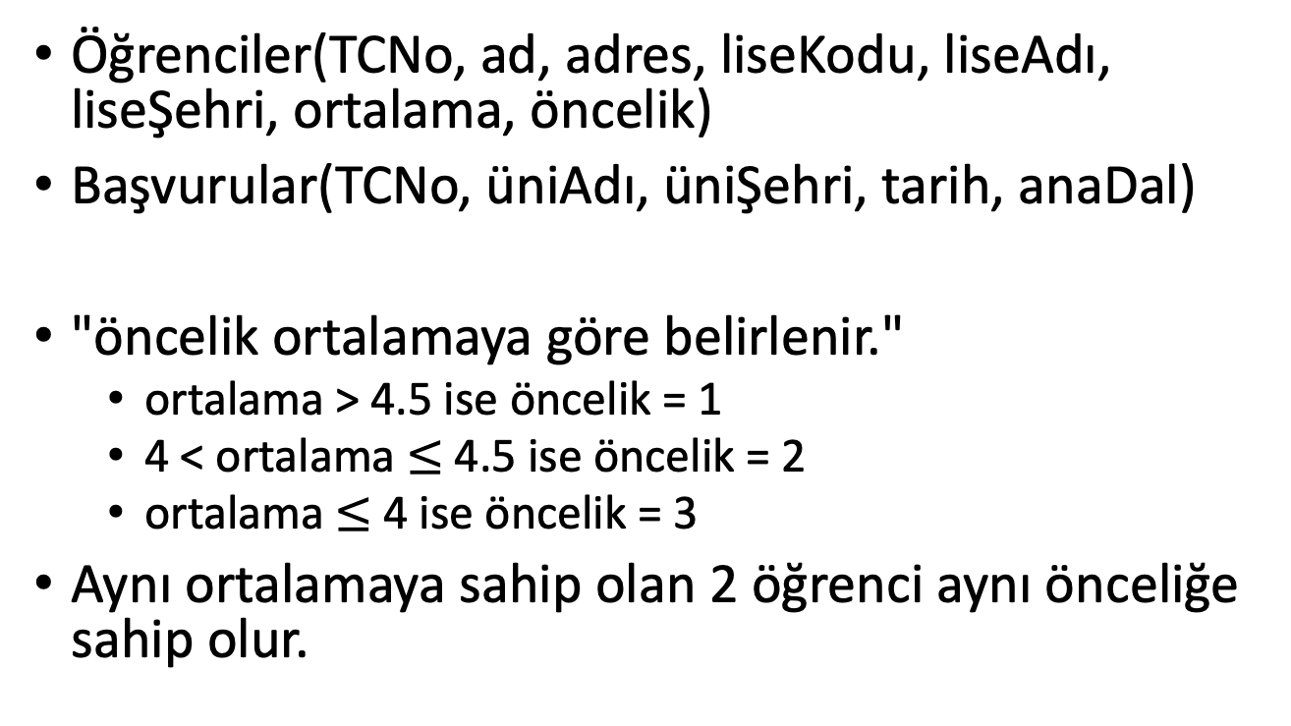
Örnek
Öğrenciler(TCNo, ad, adres, liseKodu, liseAdı, liseŞehri, ortalama, öncelik)
Başvurular(TCNo, üniAdı, üniŞehri, tarih, anaDal)
"öncelik ortalamaya göre belirlenir."
ortalama > 4.5 ise öncelik = 1
4 < ortalama $≤$ 4.5 ise öncelik = 2
ortalama $≤$ 4 ise öncelik = 3
Aynı ortalamaya sahip olan 2 öğrenci aynı önceliğe sahip olur.

Slide 5
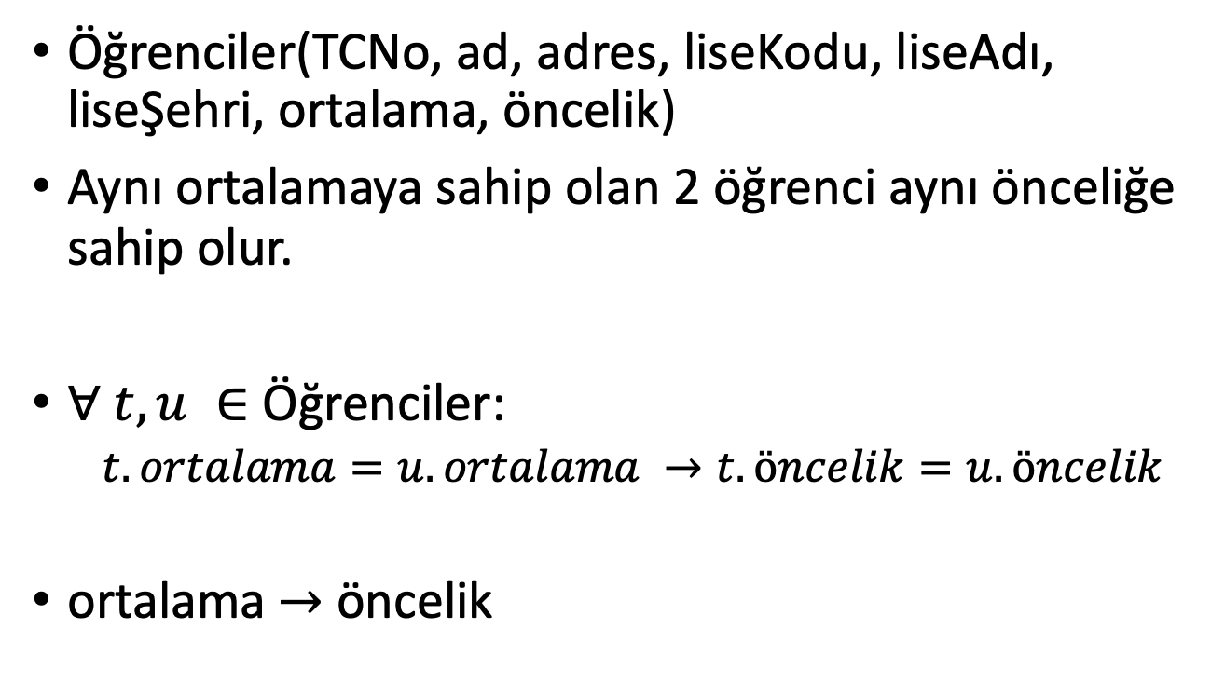
Örnek
Öğrenciler(TCNo, ad, adres, liseKodu, liseAdı, liseŞehri, ortalama, öncelik)
Aynı ortalamaya sahip olan 2 öğrenci aynı önceliğe sahip olur.
$∀ t, u ∈$ Öğrenciler:
$t.ortalama=u.ortalama →t.öncelik=u.öncelik$
ortalama $→$ öncelik

Slide 6
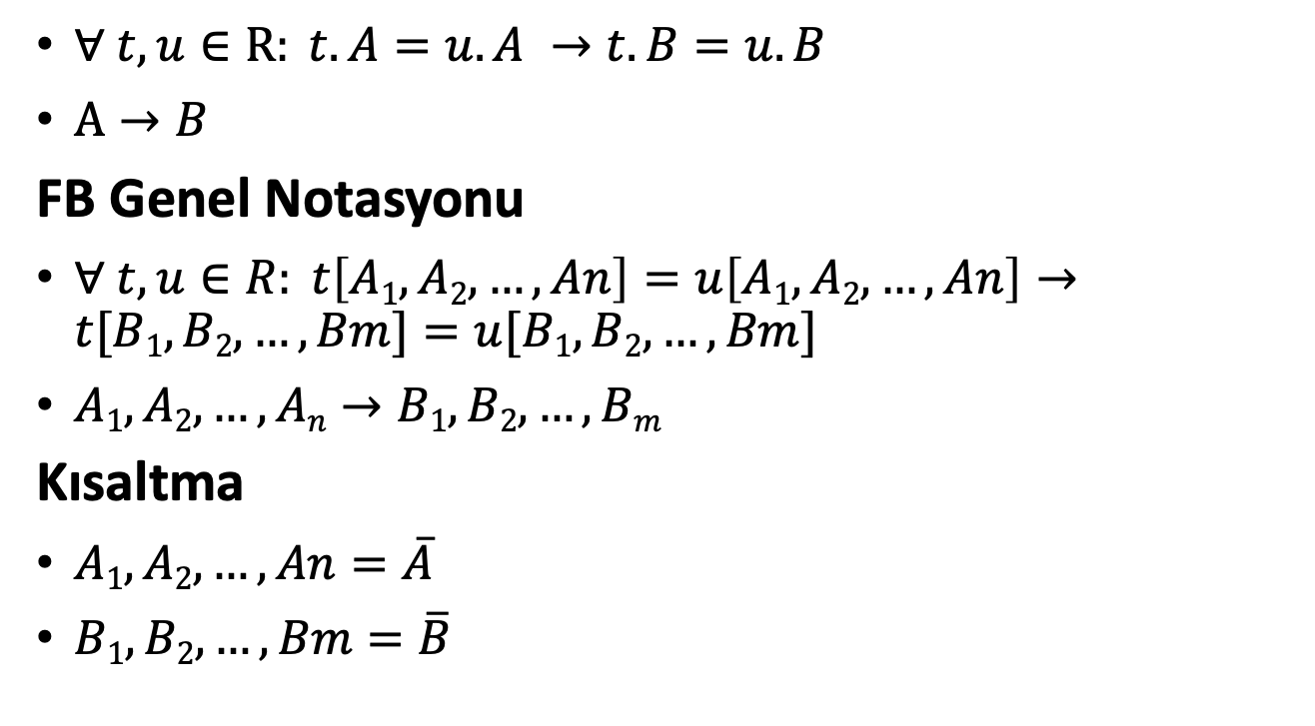
Fonksiyonel Bağımlılık (Functional Dependency)
$∀ t, u∈R: t.A=u.A →t.B=u.B$
$A→B$
FB Genel Notasyonu
$∀ t, u∈R: t\left[A1, A2, …, An\right]=u\left[A1, A2, …, An\right]→t[B1, B2, …, Bm]=u[B1, B2, …, Bm]$
$A1, A2, …, An→B1, B2, …, Bm$
Kısaltma
$A1, A2, …, An=\overline{A}$
$B1, B2, …, Bm=\overline{B}$

Slide 7
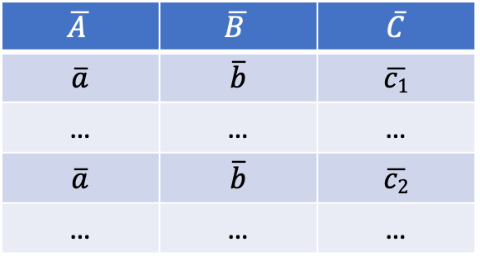

Fonksiyonel Bağımlılık (Functional Dependency)
$\overline{A }→\overline{B}$
$R(\overline{A }, \overline{B},\overline{C})$
$$\overline{A }$$ | $$\overline{B }$$ | $$\overline{C}$$
$$\overline{a}$$ | $$\overline{b}$$ | $$\overline{c1}$$
… | … | …
$$\overline{a}$$ | $$\overline{b}$$ | $$\overline{c2}$$
… | … | …

Slide 8
Örnek
Öğrenciler(TCNo, ad, adres, liseKodu, liseAdı, liseŞehri, ortalama, öncelik)
FB'ler neler olabilir?

Slide 9

FB (FD) ve Anahtar (Key) Kavramı
Kopyası olmayan (tekrarsız) kayıtlardan oluşan bir R olsun.
R içinde $\overline{A }→Tüm nitelikler$ olsun.
Bu 2 şart sağlanıyorsa $\overline{A }$bir anahtardır (key).

Slide 10

FD Türleri
Önemsiz (trivial) FB:
$\overline{A }→\overline{B}$ ve $\overline{B }⊆\overline{A}$
Önemsiz olmayan (nontrivial) FB:
$\overline{A }→\overline{B}$ ve $\overline{B }⊊\overline{A}$
Tamamen önemsiz olmayan (completely nontrivial) FB:
$\overline{A }→\overline{B}$ ve $\overline{B }∩\overline{A}=∅$

Slide 11
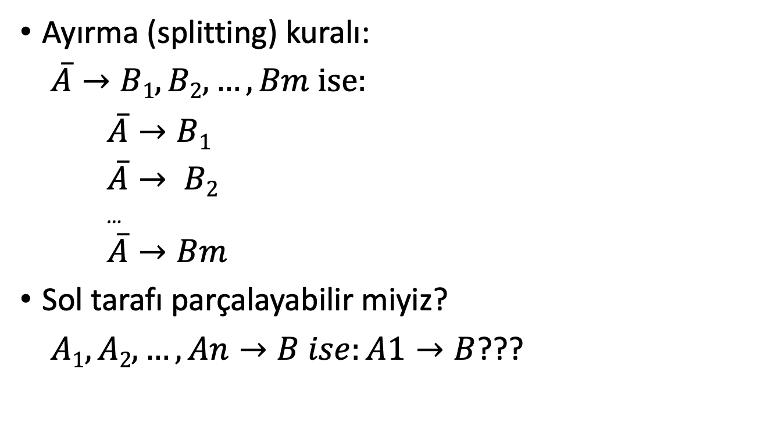
FD Kuralları
Ayırma (splitting) kuralı:
$\overline{A}→B1, B2, …, Bm ise:$
$\overline{A}→B1$
$\overline{A}→ B2$
…
$\overline{A}→Bm$
Sol tarafı parçalayabilir miyiz?
$A1, A2, …, An→B ise:A1→B$???

Slide 12


FD Kuralları
Birleştirme (combining) kuralı:
$\overline{A}→B1$
$\overline{A}→ B2$
…
$\overline{A}→Bm$
$$\overline{A}→B1, B2, …, Bm$$

Slide 13

FD Kuralları
Önemsiz (trivial) FD kuralları:
$\overline{A }→\overline{B}$ ve $\overline{B }⊆\overline{A}$
$\overline{A }→\overline{B}$ ise $\overline{A }→\overline{A}∪\overline{B}$
$\overline{A }→\overline{B}$ ise $\overline{A }→\overline{A}∩\overline{B}$

Slide 14
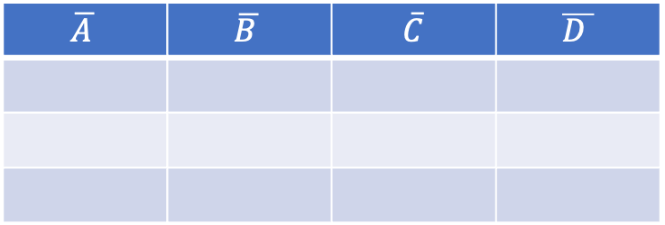

FD Kuralları
Geçişlilik (transitive) kuralı:
$\overline{A }→\overline{B}$ ve $\overline{B }→\overline{C}$ ise $\overline{A }→\overline{C}$
$$\overline{A }$$ | $$\overline{B }$$ | $$\overline{C}$$ | $$\overline{D }$$

Slide 15

Nitelik Kapanımı (Closure of Attributes)
Bir ilişki için FB'ler ve bir nitelik kümesi $\overline{A }$ verilmiş olsun.
$\overline{A }→B$'yi sağlayan tüm B'lerin kümesi $\overline{A }$'nın kapanımını oluşturur.
$\overline{A }$'nın kapanımı $\overline{A }+$ sembolü ile gösterilir.

Slide 16

Nitelik Kapanımı Örnek
Öğrenciler(TCNo, ad, adres, liseKodu, liseAdı, liseŞehri, ortalama, öncelik)
TCNo $→$ ad, adres, ortalama
ortalama $→$ öncelik
liseKodu $→$ liseAdı, liseŞehri
{TCNo, liseKodu}⁺ = ?

Slide 17
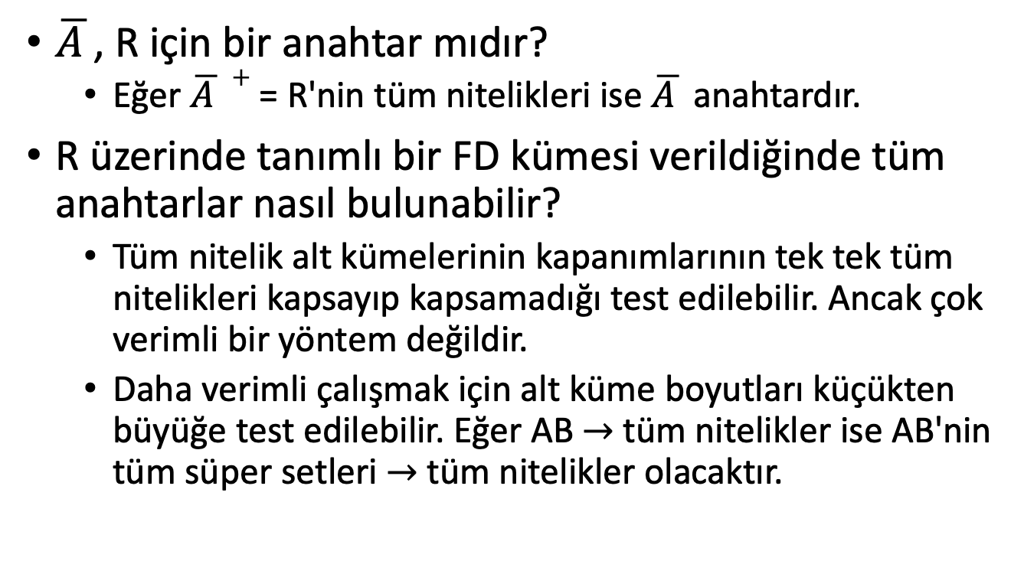
Kapanım ve Anahtar Kavramı
$\overline{A }$, R için bir anahtar mıdır?
Eğer $\overline{A }+$ = R'nin tüm nitelikleri ise $\overline{A }$ anahtardır.
R üzerinde tanımlı bir FD kümesi verildiğinde tüm anahtarlar nasıl bulunabilir?
Tüm nitelik alt kümelerinin kapanımlarının tek tek tüm nitelikleri kapsayıp kapsamadığı test edilebilir. Ancak çok verimli bir yöntem değildir.
Daha verimli çalışmak için alt küme boyutları küçükten büyüğe test edilebilir. Eğer AB $→$ tüm nitelikler ise AB'nin tüm süper setleri $→$ tüm nitelikler olacaktır.

Slide 18
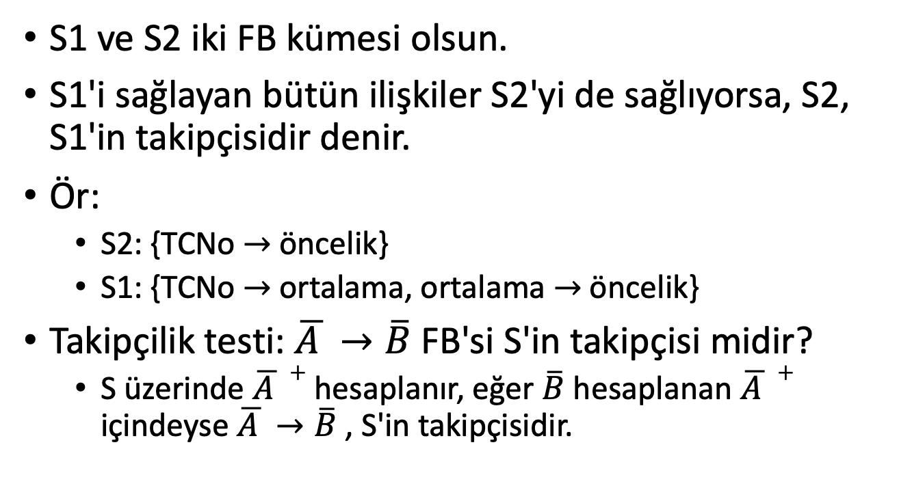
Takipçi FB Kavramı
S1 ve S2 iki FB kümesi olsun.
S1'i sağlayan bütün ilişkiler S2'yi de sağlıyorsa, S2, S1'in takipçisidir denir.
Ör:
S2: {TCNo $→$öncelik}
S1: {TCNo $→$ortalama, ortalama $→$öncelik}
Takipçilik testi: $\overline{A }→\overline{B}$ FB'si S'in takipçisi midir?
S üzerinde $\overline{A }+$ hesaplanır, eğer $\overline{B}$ hesaplanan $\overline{A }+$ içindeyse $\overline{A }→\overline{B}$ , S'in takipçisidir.

Slide 19
İlişkisel Şemayı Ayrıştırmak
R(A₁, A₂, …, A_{n})

Slide 20
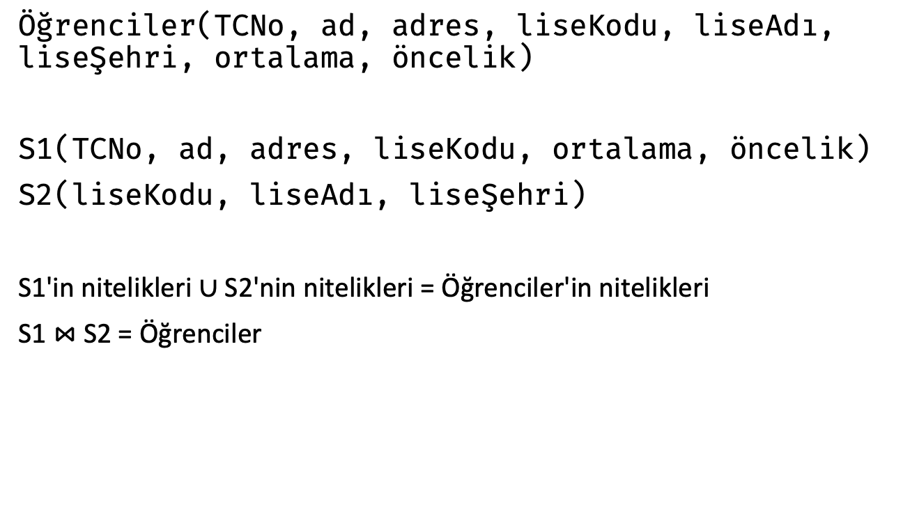
Ayrıştırma Örneği 1
Öğrenciler(TCNo, ad, adres, liseKodu, liseAdı, liseŞehri, ortalama, öncelik)
S1(TCNo, ad, adres, liseKodu, ortalama, öncelik)
S2(liseKodu, liseAdı, liseŞehri)
S1'in nitelikleri $∪$ S2'nin nitelikleri = Öğrenciler'in nitelikleri
S1 $⋈$ S2 = Öğrenciler

Slide 21
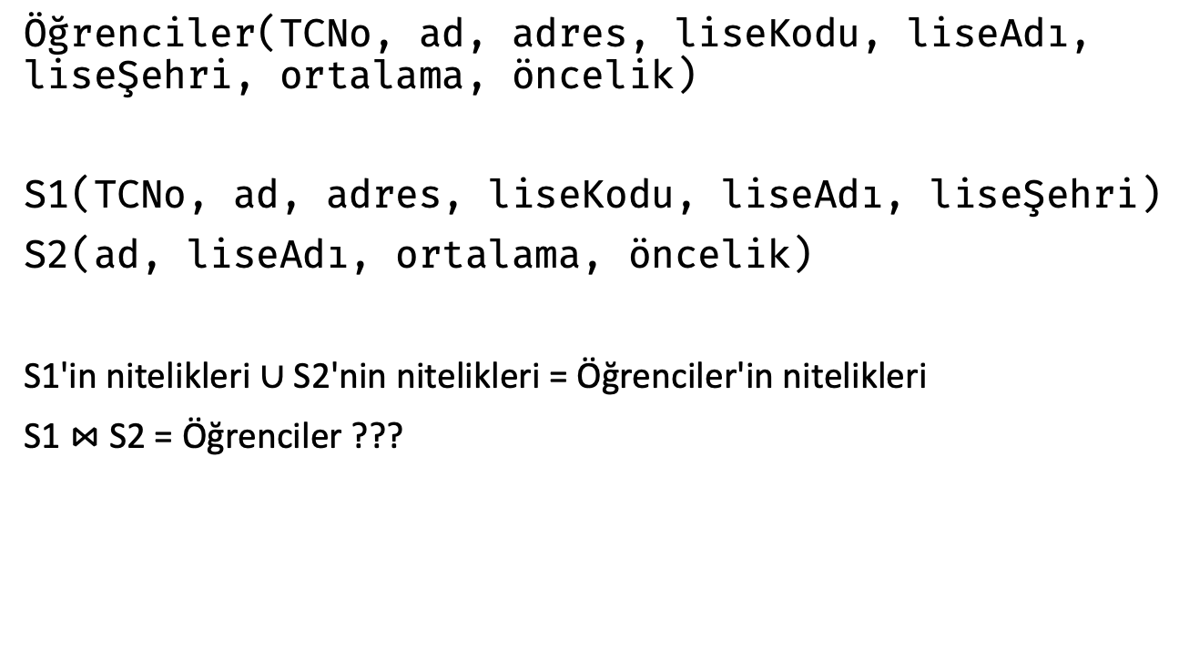
Ayrıştırma Örneği 2
Öğrenciler(TCNo, ad, adres, liseKodu, liseAdı, liseŞehri, ortalama, öncelik)
S1(TCNo, ad, adres, liseKodu, liseAdı, liseŞehri)
S2(ad, liseAdı, ortalama, öncelik)
S1'in nitelikleri $∪$ S2'nin nitelikleri = Öğrenciler'in nitelikleri
S1 $⋈$ S2 = Öğrenciler ???

Slide 22
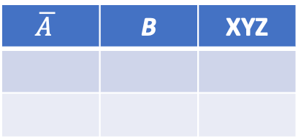
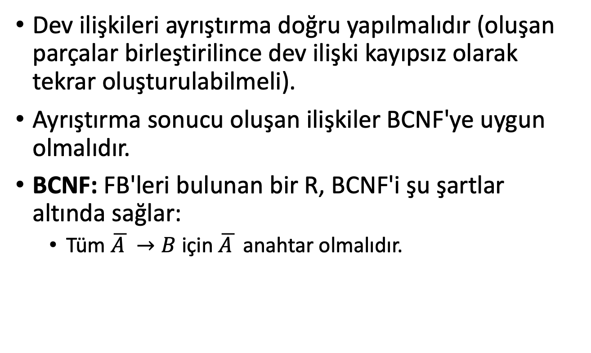
Boyce-Codd Normal Form (BCNF)
Dev ilişkileri ayrıştırma doğru yapılmalıdır (oluşan parçalar birleştirilince dev ilişki kayıpsız olarak tekrar oluşturulabilmeli).
Ayrıştırma sonucu oluşan ilişkiler BCNF'ye uygun olmalıdır.
BCNF: FB'leri bulunan bir R, BCNF'i şu şartlar altında sağlar:
Tüm $\overline{A }→B$ için $\overline{A }$ anahtar olmalıdır.
$$\overline{A }$$ | B | XYZ
BCNF ihlali örneği

Slide 23
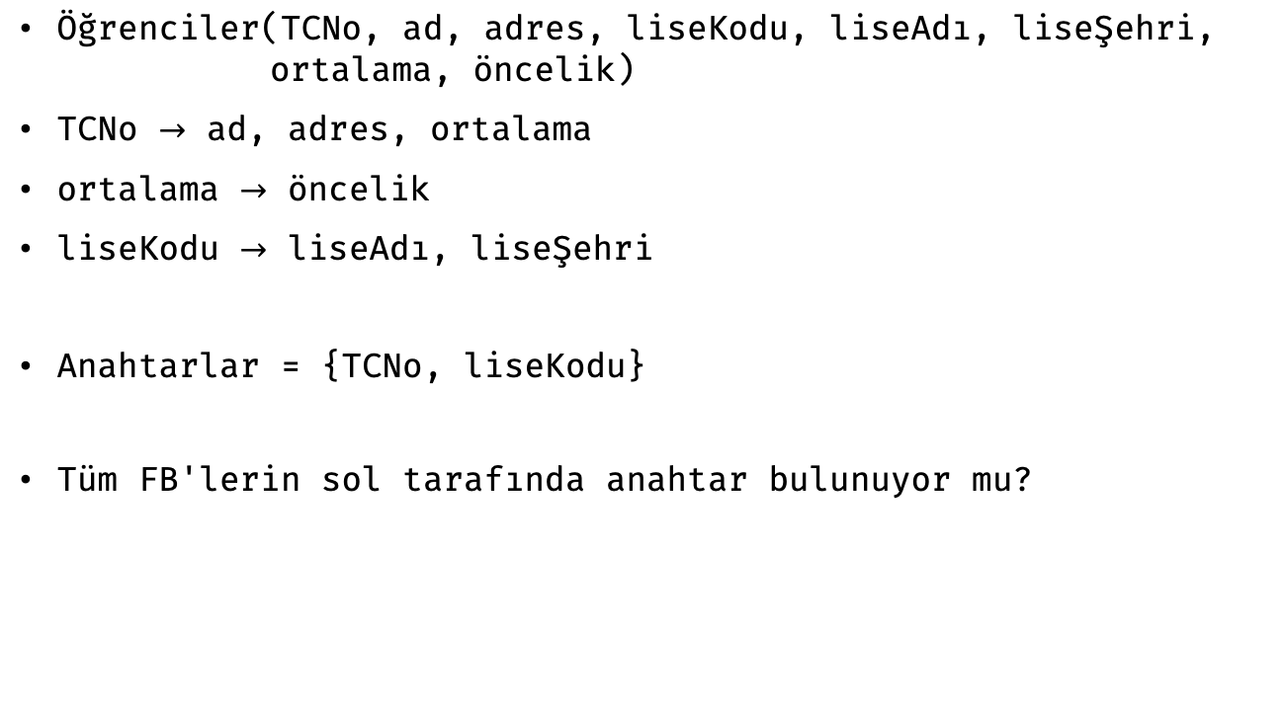
BCNF Örneği 1
Öğrenciler(TCNo, ad, adres, liseKodu, liseAdı, liseŞehri, ortalama, öncelik)
TCNo $→$ ad, adres, ortalama
ortalama $→$ öncelik
liseKodu $→$ liseAdı, liseŞehri
Anahtarlar = {TCNo, liseKodu}
Tüm FB'lerin sol tarafında anahtar bulunuyor mu?

Slide 24
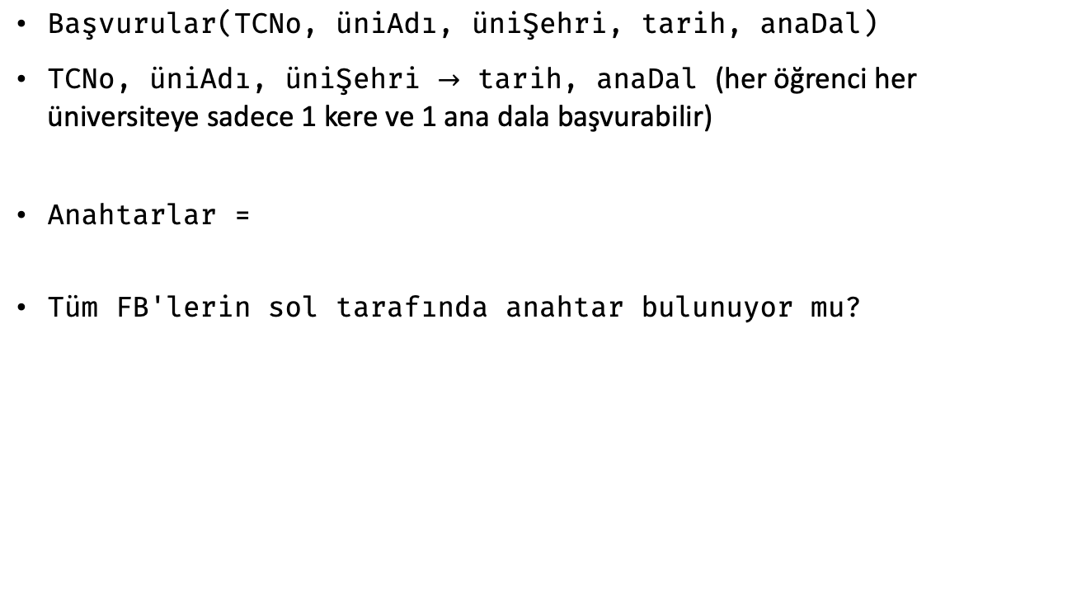
BCNF Örneği 2
Başvurular(TCNo, üniAdı, üniŞehri, tarih, anaDal)
TCNo, üniAdı, üniŞehri $→$ tarih, anaDal (her öğrenci her üniversiteye sadece 1 kere ve 1 ana dala başvurabilir)
Anahtarlar =
Tüm FB'lerin sol tarafında anahtar bulunuyor mu?

Slide 25
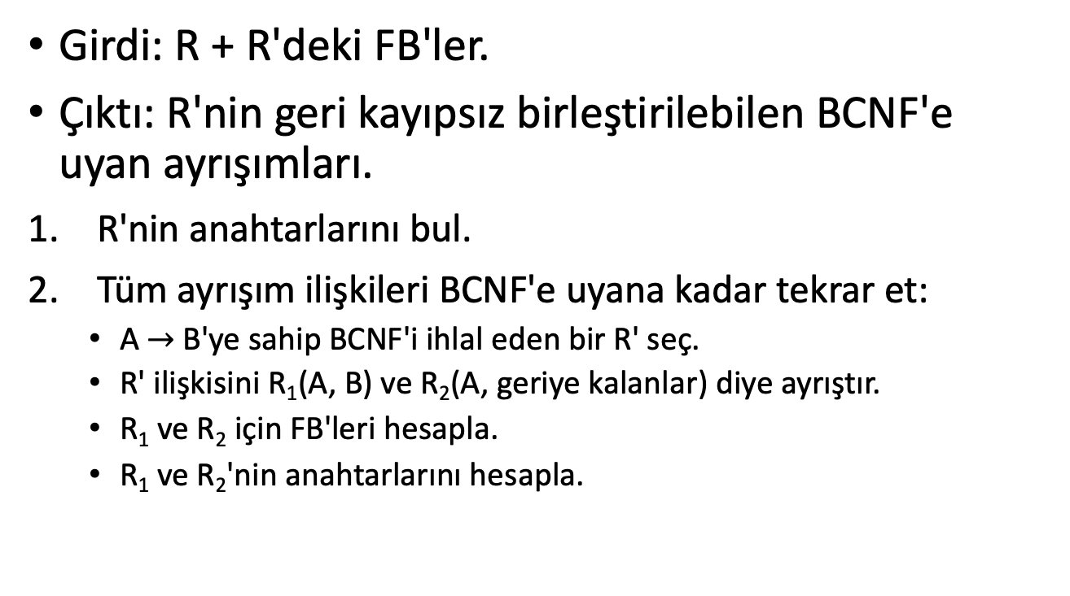
BCNF Ayrıştırma Algoritması
Girdi: R + R'deki FB'ler.
Çıktı: R'nin geri kayıpsız birleştirilebilen BCNF'e uyan ayrışımları.
R'nin anahtarlarını bul.
Tüm ayrışım ilişkileri BCNF'e uyana kadar tekrar et:
A $→$B'ye sahip BCNF'i ihlal eden bir R' seç.
R' ilişkisini R₁(A, B) ve R₂(A, geriye kalanlar) diye ayrıştır.
R₁ ve R₂ için FB'leri hesapla.
R₁ ve R₂'nin anahtarlarını hesapla.

Slide 26

BCNF Ayrıştırma Örneği
Öğrenciler(TCNo, ad, adres, liseKodu, liseAdı, liseŞehri, ortalama, öncelik)
TCNo $→$ ad, adres, ortalama
ortalama $→$ öncelik
liseKodu $→$ liseAdı, liseŞehri
Anahtar = {TCNo, liseKodu}

Slide 27
BCNF Ayrıştırma Örneği
Öğrenciler(TCNo, ad, adres, liseKodu, liseAdı, liseŞehri, ortalama, öncelik)
TCNo $→$ ad, adres, ortalama
ortalama $→$ öncelik
liseKodu $→$ liseAdı, liseŞehri
Anahtar = {TCNo, liseKodu}

Slide 28
BCNF Ayrıştırma Örneği
Öğrenciler(TCNo, ad, adres, liseKodu, liseAdı, liseŞehri, ortalama, öncelik)
TCNo $→$ ad, adres, ortalama
ortalama $→$ öncelik
liseKodu $→$ liseAdı, liseŞehri
Anahtar = {TCNo, liseKodu}

Slide 29
BCNF Ayrıştırma Örneği
Öğrenciler(TCNo, ad, adres, liseKodu, liseAdı, liseŞehri, ortalama, öncelik)
TCNo $→$ ad, adres, ortalama
ortalama $→$ öncelik
liseKodu $→$ liseAdı, liseŞehri
Anahtar = {TCNo, liseKodu}

